Slide 1
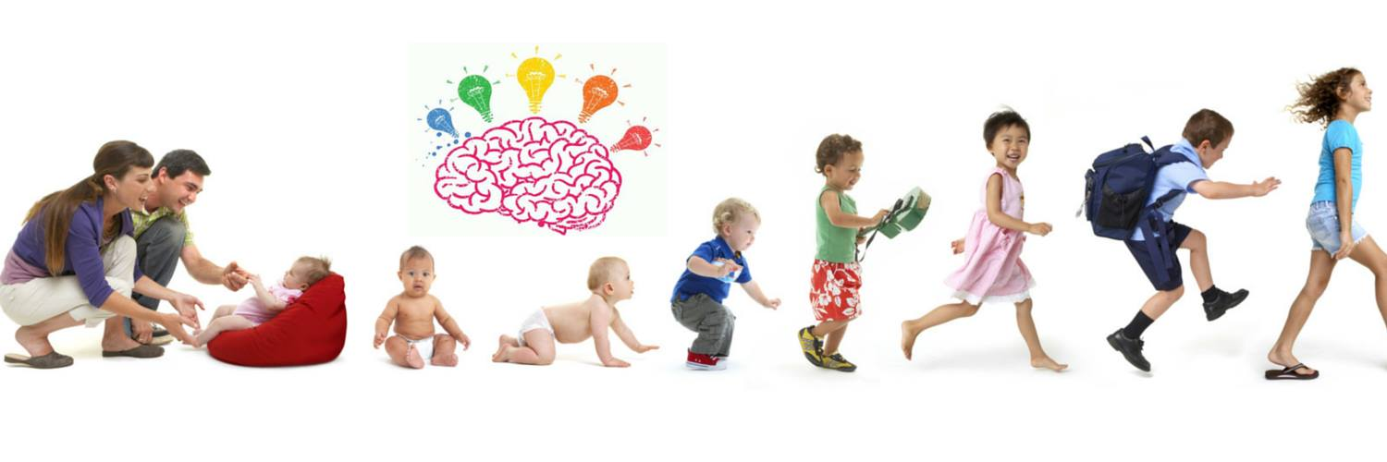
Komunikace, Vnímání, věnování pozornosti jako základ úspěšné interakce
Lucie Grůzová

Slide 2
Komunikace jako účinný nástroj
Každý člověk se těší z kontaktu s druhým.
Pro každé dítě je navázání a udržení vztahu jednou ze základních potřeb.
Vztah s dospělým je pro dítě zásadní vývojovou potřebou.
Skrze dospělou osobu se dítě učí rozumět světu kolem sebe i sobě.
Učí se cenit si druhých i sebe sama.
Dítě potřebuje dobrý kontakt s rodiči, učiteli…, aby se mohlo dobře a harmonicky rozvíjet.
Komunikace učitele můžeme chápat jako účinný nástroj, který umožňuje efektivně pracovat s dětmi, vést je ke zvědavosti, k poznání, k sociálním vztahům, k respektu k daným pravidlům, k podpoře jejich motivace se učit…

Slide 3
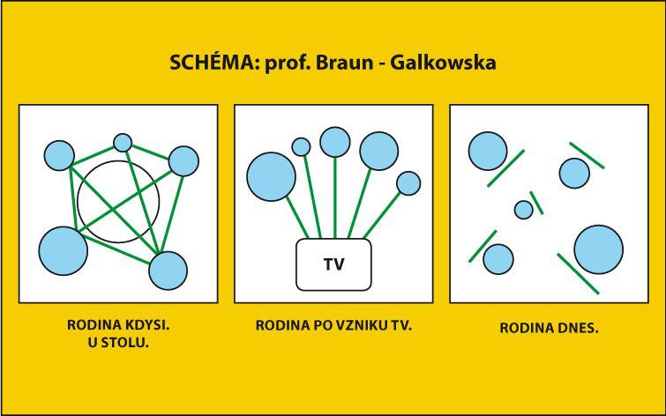

Slide 4
Reflektování vlastní komunikace
Zažili jste situaci, kdy jste nevěděli?
  Jak navázat s určitým dítětem kontakt a jak jej udržet
  Jak navázat a udržet kontakt s celou skupinou
  Jak udržet pozornost dítěte i celé skupiny
  Jak jednotlivému dítěti pomoci efektivně se zapojovat do skupiny
  Jak zasáhnout, pokud se některé dítě chová nevhodně
  Jak aktivně zapojovat více dětí do skupiny

Slide 5
Komunikace v pedagogické praxi
Zabýváme se jí málo – je to přece přirozené!
Lze se naučit komunikaci?
„učení se“ komunikací lze trénovat praxí a důslednou zpětnou vazbou a sebereflexí
Reflektování
Přemýšlení – nové podněty – učení se
Aktivní experimentování
Zkušenost
Výuková situace jako příležitost k reflexi

Slide 6
Kvalita pedagogického vztahu
Cvičení:
Co do vztahu s daným dítětem přináším?
Dokážu být tomuto dítěti oporou?
Jaká je moje role ve vztahu k dětem a ke skupině?
Co se mi v komunikaci daří a co naopak mohu zlepšovat?
Jak pečuji o dlouhodobý vztah s dětmi?
Jaký vztah navazuji s dospělými, kolegy, rodiči dětí?
Jsem ve vztazích spíše pasivní nebo aktivní?

Slide 7
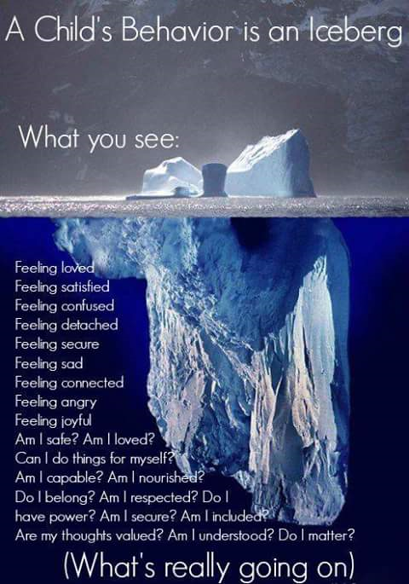

Slide 8
Kvalita vztahu
Jako pedagogové bychom si dobrý vztah s dítětem měli zasloužit.
(pracovat na něm)
Znalost úspěšné komunikace
Větší komunikační způsobilost
Větší počet variant komunikace
Větší pravděpodobnost efektivní komunikace v každé (hrové, sociální, výukové) situaci
Rozvoj dítěte (sociální, kognitivní, emoční)

Slide 9
Vnímání
Vnímání je chápáno jako proces přijímání neboli odrážení reality prostřednictvím smyslových orgánů (vše co vidíme, slyšíme, cítíme …)
Velkou roli hrají momentální emoce, vyladění, dosavadní zkušenosti, pozornost, zájmy, i postoje, hodnoty, očekávání apod.
Teprve na základě tohoto zpracování, přemýšlíme a volíme naše chování
Myslíme si, že vnímáme objektivně?
Čím více jsme schopni uvědomit si své základní mapy a míru svého ovlivnění předchozími zkušenostmi, tím větší míru odpovědnosti přebíráme za vlastní reakce a chování.

Slide 10
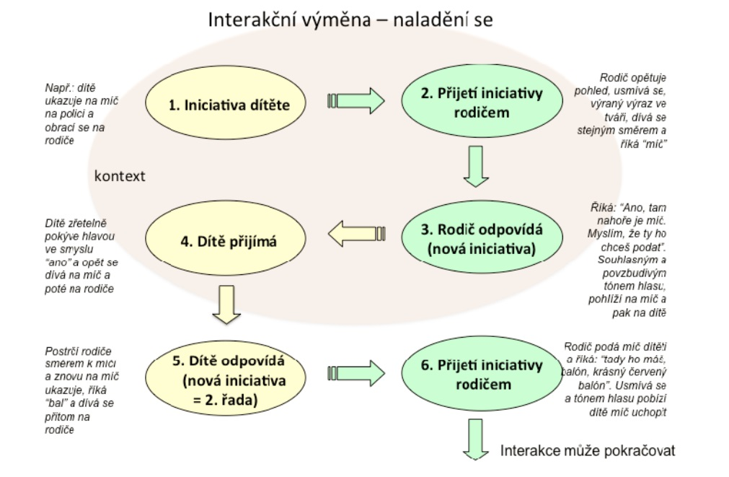
Interakční výměna

Slide 11
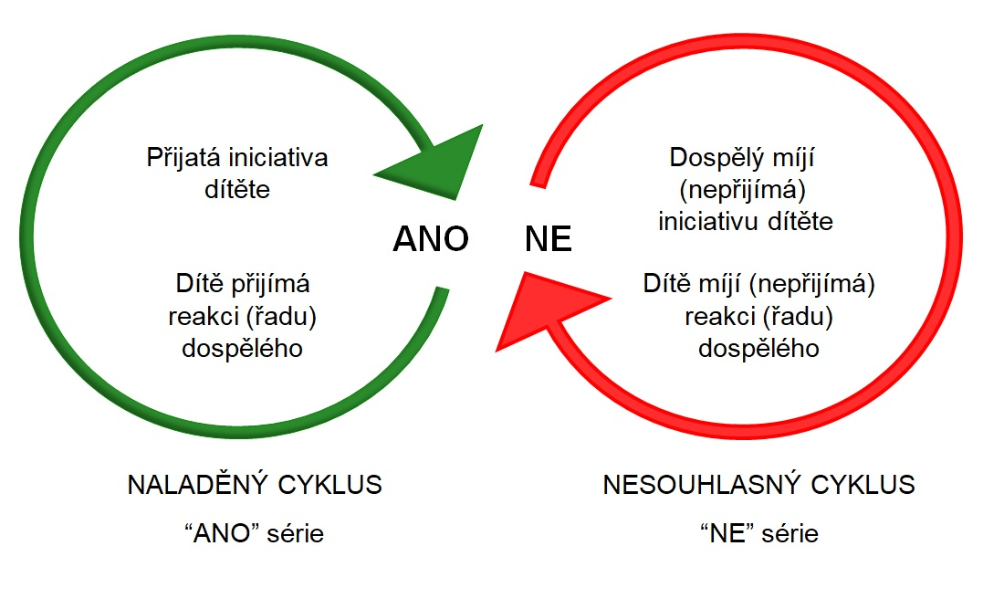
Ano a Ne série

Slide 12
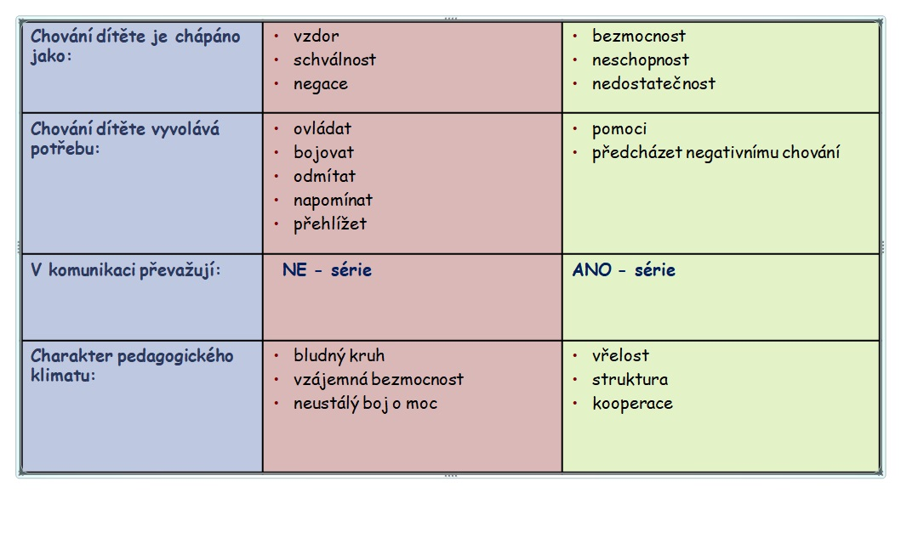
Typologie reagování na negativní chování dítěte

Slide 13
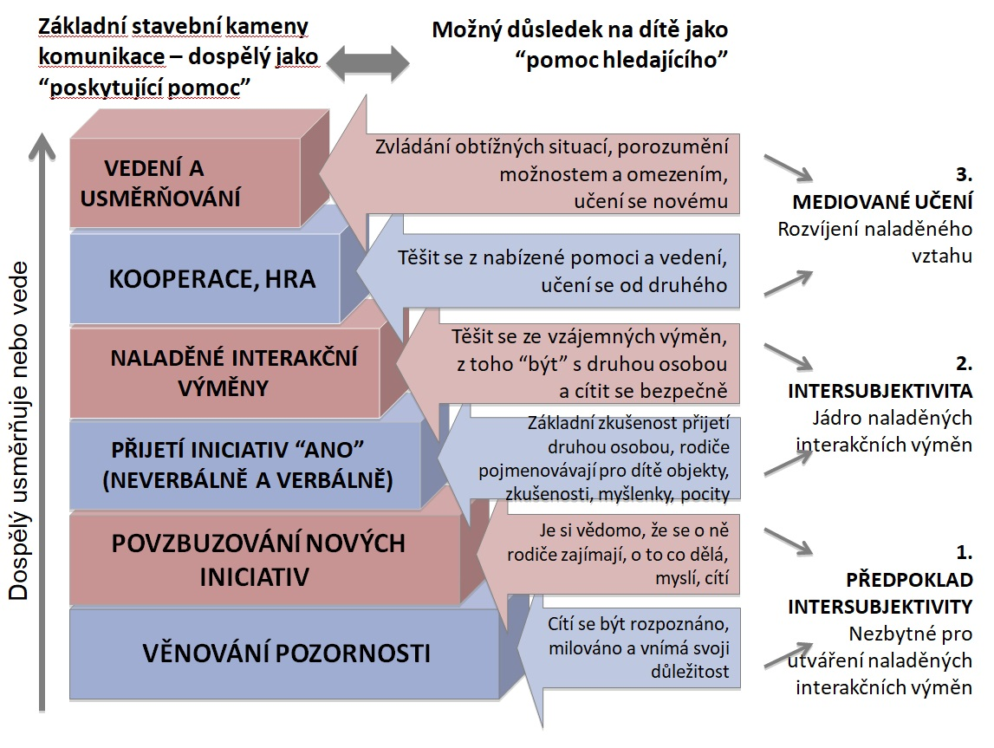
Základní stavební kameny komunikace

Slide 14
Učitel a žák
https://www.youtube.com/watch?v=DDGIRhPNjwU

Slide 15
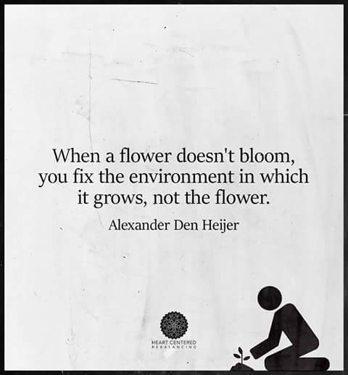

Slide 16
Doporučená literatura:
ČÁP, J. Psychologie výchovy a vyučování. Praha: Univerzita Karlova, 1997. ISBN 80-7066-534-3
ČÁP, J., MAREŠ, J. Psychologie pro učitele. Praha: Portál, 2001. ISBN 80-7178-463- X
KOPŘIVA, P. a kol. Respektovat a být respektován. Kroměříž : Spirála, 2008. ISBN 978-80-9040-30-0-0
KOŤÁTKOVÁ, S. Humanisticky orientovaná proměna učitelky. In Retrospektiva a perspektiva předškolního vzdělávání a příprava předškolních pedagogů. Praha: APV, 2002.
KYRIACOU, CH. Klíčové dovednosti učitele. Praha : Portál, 1996.
MAREŠ, J., KŘIVOHLAVÝ, J. Sociální a pedagogická komunikace ve škole. Brno : Masarykova Univerzita, 2007. ISBN 80-042-1854-7
SVOBODOVÁ, E. Prosociální činnosti v předškolním vzdělávání. Praha : Raabe, 2007. ISBN 978-80-86307-39-8
VAŠUTOVÁ, J. Kvalifikační předpoklady pro nové role učitelů. In WALTEROVÁ, E. (Ed.) Učitelé jako profesní skupina, jejich vzdělávání a podpůrný systém. Praha : PedF UK, 2001. ISBN 80-7290-059-5

Slide 17
Děkuji za pozornost.
Tím, že se budeme soustředit na naše vlastní naslouchání a dívání se, můžeme začít vidět a slyšet věci, které jsme předtím běžně nezaznamenali.
Dítě se učí poznávat a rozumět světu i samo sobě přes naše odpovědi, které by měly být vyladěné na jeho momentální stav pozornosti nebo celkový stav bytí.

